Slide 1
T. C.
MİLLİ EĞİTİM BAKANLIĞI
Temel Eğitim Genel Müdürlüğü
2018990039 Numaralı İlkokullarda Görev Yapan Müdür/ Müdür Yardımcılarına Yönelik İlkokullarda Yetiştirme Programı (İYEP) Tanıtımı ve Uygulamaları Semineri
26-30 Mart 2018 Güvercinada Mesleki ve Teknik Anadolu Lisesi Kuşadası/AYDIN
İYEP EĞİTİM MATERYALLERİ
Doç. Dr. Veli TOPTAŞ
Kırıkkale Üniversitesi, eğitim fakültesi, sınıf eğitimi anabilim dalı vtoptas@gmail.com
Notes:
www.egitimhane.com

Slide 2
01
İYEP Türkçe ve Matematik Etkinlik Kitapları
02
İYEP Türkçe ve Matematik Etkinlik Kılavuz Kitapları
İÇİNDEKİLER
03
İYEP Türkçe ve Matematik Ek Çalışma Sayfaları
İYEP Türkçe ve Matematik Öğrenci Belirleme Araçları
04

Slide 3
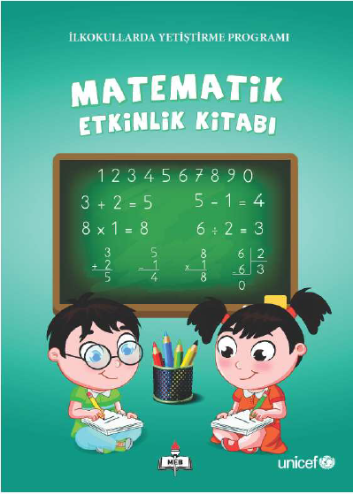
İYEP Türkçe ve Matematik Etkinlik Kitapları

Slide 4
BÖLÜM KAPAKLARI
Kitap 3 bölümden oluşmaktadır. Her bölümün başında bölüm kapaklarına yer verilmiştir.

Slide 5
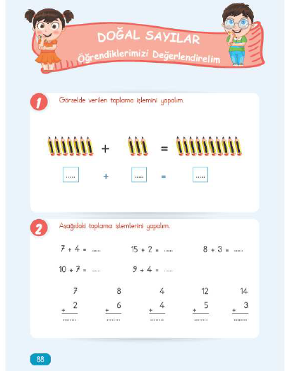
DEĞERLENDİRME SORULARI
Her bölümün sonunda o bölümde öğrendiklerinizi ölçen bir takım sorular bulunmaktadır. Bu soruları çözerek bölüm boyunca öğrendiğiniz bilgileri uygulama şansı bulabilirsiniz.

Slide 6
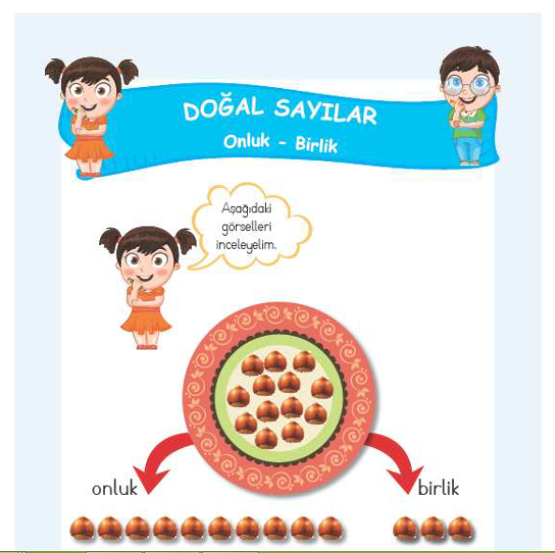
KONU BAŞLIĞI
Her bölümün sonunda o bölümde öğrenilenleri ölçen bir takım sorular bulunmaktadır. Bu soruları çözülmesiyle bölüm boyunca öğrenilen bilgileri uygulama şansı bulunabilir.
ALT ÖĞRENME ALANI
Öğrenme alanıyla ilgili alt konular kitap içerisinde başlıklar şeklinde verilmiştir. Yeni bir konuya geçildiğinde yandaki gibi bir başlık görürsünüz.

Slide 7
İYEP Türkçe ve Matematik Etkinlik Kılavuz Kitapları

Slide 8
BÖLÜM KAPAKLARI
Kitap 3 bölümden oluşmaktadır. Her bölümün başında bölüm kapaklarına yer verilmiştir.
Notes:
www.egitimhane.com

Slide 9
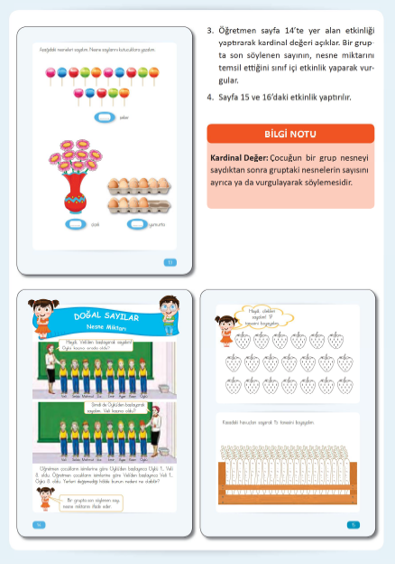
BİLGİ NOTU
Öğretmen tarafından matematik terim, sembol ve kavramlarının açıklamasının bulunduğu bölümdür.
ETKİNLİK KİTABI SAYFALARI
"Matematik etkinlik kitabı"nın küçültülmüş sayfalarıdır.

Slide 10
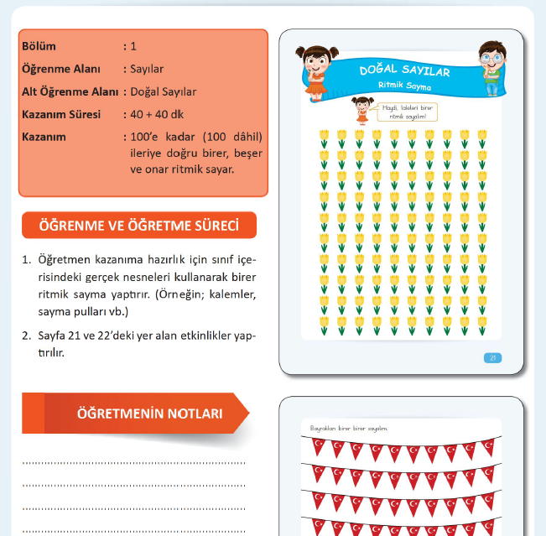
KAZANIM KUTUCUĞU
Öğrenme ve alt öğrenme alanı, kazanımın ve ders işleniş süresinin verildiği bilgi kutusudur.
ÖĞRENME VE ÖĞRETME SÜRECİ
Dersin nasıl hangi sıra ile işleneceğini gösteren bölümdür.
ÖĞRETMENİN NOTLARI
Öğretmenin ders işleniş sırasında not alabileceği bölümdür.

Slide 11
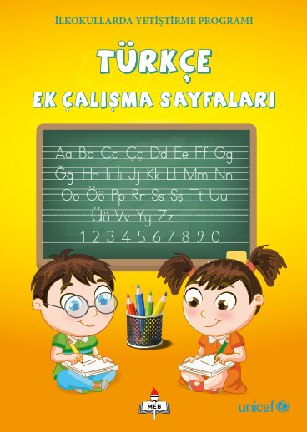
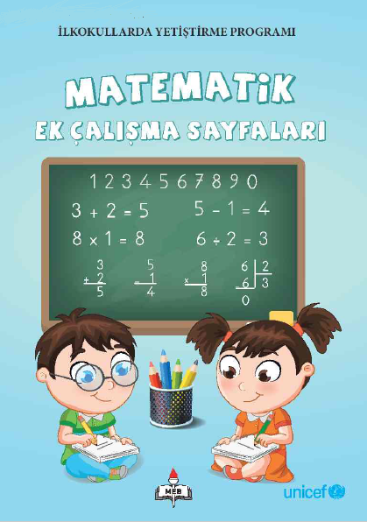
İYEP Türkçe ve Matematik Ek Çalışma Sayfaları

Slide 12
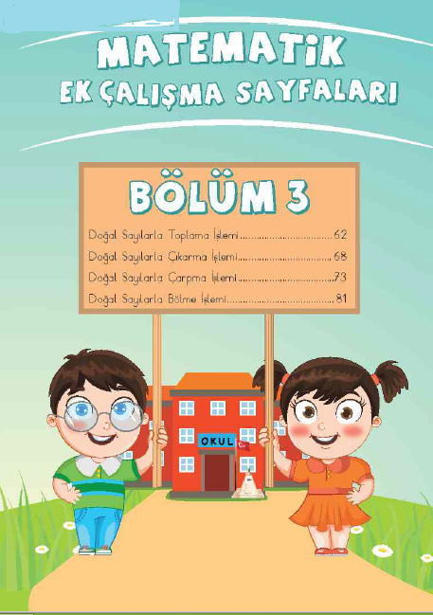
BÖLÜM KAPAKLARI
Kitap 3 bölümden oluşmaktadır. Her bölümün başında bölüm kapaklarına yer verilmiştir.

Slide 13
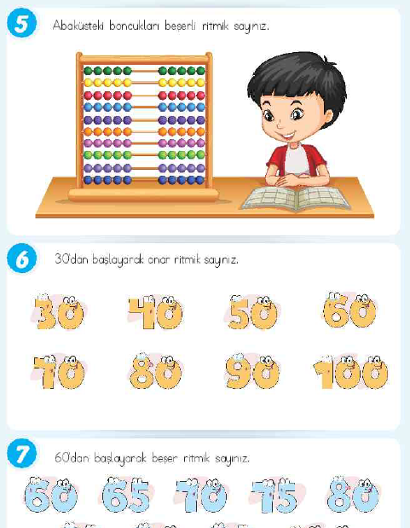
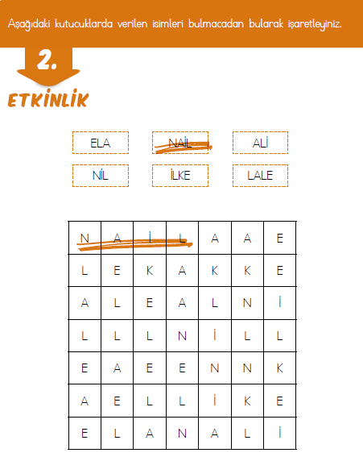
Matematik Ek Çalışma Sayfası Örneği
Türkçe Ek Çalışma Sayfası Örneği

Slide 14
İYEP Türkçe ve Matematik Öğrenci Belirleme Araçları
İYEP sürecinin başında (Tanıma-Yerleştirmeye Yönelik Değerlendirme)
Burada yapılacak ölçme ve değerlendirme işlemleri ile İYEP’e katılacak ve katılmayacak öğrencilerin belirlenmesi amaçlanmaktadır.

Slide 15
KULLANILACAK TEST KİTAPÇIKLARI
MATEMATİK TESTİ KİTAPÇIĞI
TÜRKÇE TESTİ KİTAPÇIĞI
15 SORU
Öngörülen Süre
3 Ders Saati
30 SORU
Öngörülen Süre:
2 Ders Saati
A
KİTAPÇIĞI
A
KİTAPÇIĞI

Slide 16
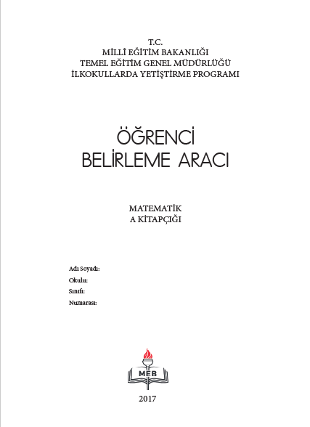
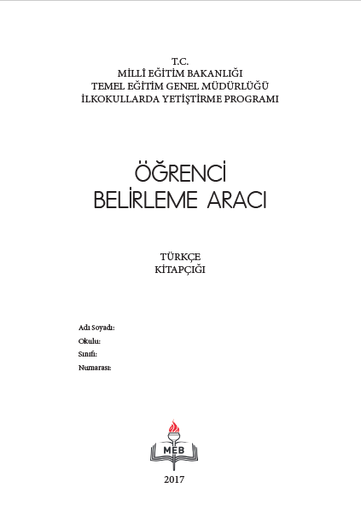
Notes:
www.egitimhane.com

Slide 17
Matematik Testi Kitapçıkları İçin Uygulama Yönergesi
3) Bu formda yer alan soruları cevaplamak için gereken süre 2 ders saati olarak öngörülmüştür. Ancak uygulama bu süreden daha az veya daha fazla olacak şekilde yapılabilir. Aşağıda bu durumlar açıklanmıştır:
a) Uygulama öğrenci grubunun ihtiyaçları (sıkılma, konsantrasyonun azalması, fizyolojik ihtiyaçların karşılanması gibi) göz önünde bulundurularak teneffüsü kapsayacak veya teneffüste ara verilip takip eden derste devam edilecek şekilde yapılabilir.
2) Soruların tamamı açık uçlu olup cevap öğrenciler tarafından oluşturulacaktır.
12
9
3
1) Elinizde bulunan kitapçık A ise 30, B ve C ise 31 soru vardır.
b) Uygulamaya teneffüste ara verildiği durumda kitapçıkların öğrencilerden toplanması ve evrakın güvenliğinin sağlanması gerekmektedir.
6
4) Sınav güvenliğini sağlamak amacıyla öğrencilerin birbiriyle konuşması, öğretmenden yardım istemesi, kitap defter elektronik cihaz gibi kaynakları kullanması veya öğretmenlerin öğrencilere cevabı söylemesi, cevap hakkında bilgi vermesi vs. kesinlikle yasaktır.
c) Öğrencilerin tüm soruları cevaplaması için gereken süre iki ders saatini geçtiği durumlarda öğrencilerin tüm sorulara göz atabilmesi için bir ders saatini geçmeyecek şekilde ek süre verilebilir.

Slide 18
Matematik Formu Puanlama Yönergesi
Öğrencilerin doğru cevabı tüm işlemleri yaparak göstermesinin yanında bazı işlemleri veya işlemlerin tamamını zihinden yaparak sonucun sadece değerini göstermesi de doğru cevap olarak kabul edilecektir.
04
Öğretmenler sonucu tam doğru cevabı gösterenler için doğru, soru üzerinde karalama/işaretleme yapan (herhangi bir nokta veya çizgi dahi karalama olarak kabul edilmektedir) ancak tam doğru cevabı gösteremeyenler için yanlış, soru üzerinde hiçbir karalama/işaretleme yapmayanlar için erişilmemiş şeklinde kaydedecektir.
03
02
Her bir öğrencinin her bir soruya verdiği cevap doğru, yanlış yada erişilmemiş şeklinde e-okul modülüne kaydedilecektir.
Formda yer alan sorulara verilen cevapların okunması uygulamayı yapan öğretmen tarafından yapılacaktır.
01

Slide 19
Türkçe Taslak Gözlem Formu Örneği
Modül | Göstergeler | 1 | 0
1. Modül | T.M1.1. Dinlediği/izlediği bir metni anlatır (Olayları oluş sırasına göre açıklar).
 | T.M1.2. Dinlediklerine/izlediklerine yönelik sorulara cevap verir (Olay, şahıs ve varlık kadrosuna ilişkin sorulan soruları cevaplar).
 | T.M1.3. Sözlü yönergeleri uygular (Üç aşamalı sözlü olarak verilen basit yönergeyi yerine getirir).
 | T.M1.4. Çerçevesi belirli bir konu hakkında konuşur.

Slide 20
2. Modül | T.M2.1. Seslere karşılık gelen harfleri ayırt eder.
 | T.M2.2. Harfi tanır ve seslendirir.
 | T.M2.3. Harfleri tekniğine uygun yazar.
 | T.M2.4. Hece ve kelimeleri okur.
 | T.M2.5. Hece ve kelimeleri yazar.
 | T.M2.6. Rakamları tekniğine uygun yazar.
 | T.M2.7. Basit ve kısa cümleleri okur.
 | T.M2.8. Kısa metinleri okur.

Slide 21
3. Modül | T.M3.1.Okuduğu metinle ilgili soruları cevaplar (metin içi soruları cevaplar).
 | T.M3.2. Görsellerden hareketle bilmediği kelimelerin anlamını tahmin eder.
 | T.M3.3. Anlamlı ve kurallı cümlelerle yazma çalışması yapar
 | T.M3.4. Kısa metinler yazar (Duygu ve düşüncelerini yazılı olarak ifade eder).
Notes:
www.egitimhane.com

